Slide 1
Η ΔΙΑΔΙΚΑΣΙΑ ΤΗΣ ΕΞΗΜΕΡΩΣΗΣ ΤΩΝ ΖΩΩΝ

Slide 2
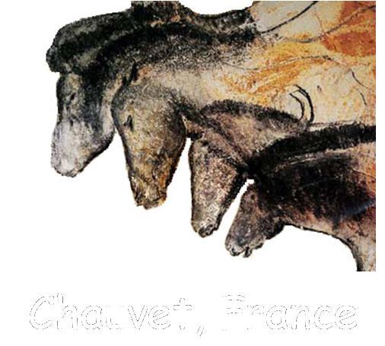
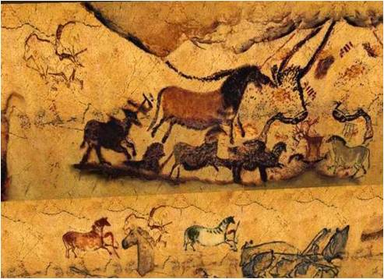
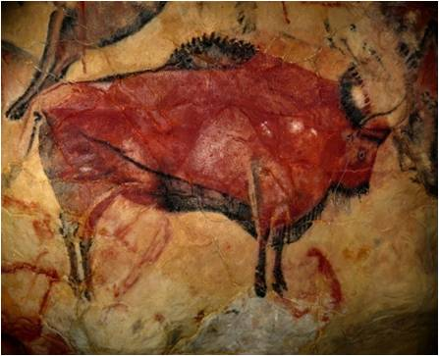
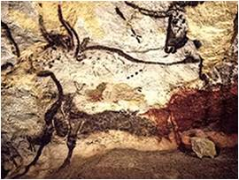
Παλαιολιθική εποχή
Altamira, Spain
35.000 BP
Lascaux, France
21.000 BP
Notes:
Altamira 35000 BP
Chauvet 37000BP
Lascaux 21000BP

Slide 3
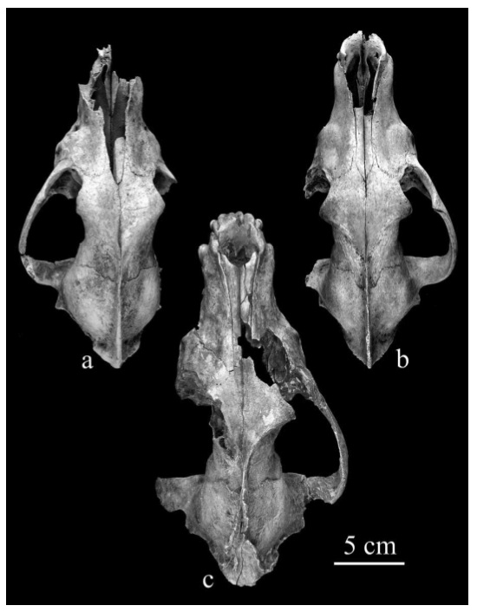
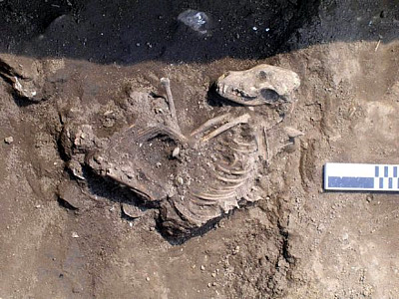
31.700 χρονών σκελετός σκύλου στο σπήλαιο Goyet στο Βέλγιο
2008
Notes:
Αριστερά κρανίο σκύλου, μοιάζει με κρανίο Χάσκυ. Δεξιά (α) κρανίο σκύλου του Goyet, (b) κρανίο σκύλου και (c) κρανίο λύκου. Το κρανίο του σκύλου είναι πλατύτερο με κοντότερη μουσούδα σε σχέση με του λύκου

Slide 4
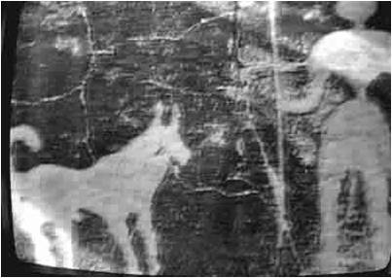
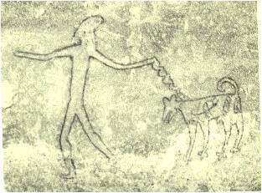
Νεολιθική εποχή
Εργασία
Συντροφιά
Λιβύη
Ινδία
7.000 BP

Slide 5
Η εξημέρωση των κυριότερων παραγωγικών ζώων
Χρονολόγηση
Γεωγραφία
Mignon-Grasteau et al. (2005): Genetics of adaptation and domestication in livestock. Livestock Production Science 93: 3-14
Notes:
Μη σαρκοφάγα θηλαστικά με βάρος > 45 κιλών = 148. Εξημερωμένα 14, τα 13 από Ευρώπη και Ασία ενώ 1 μόνο στην Αμερική
Από τα 10000 είδη πτηνών μόνο 10 εξημερώθηκαν. Ενώ για τα ψάρια ο αριθμός περιορίζεται ακόμη περισσότερο.
Πρώτος ο σκύλος (-14000), μετά τα ζώα για τροφή και εργασία (-8000 ως το -10000) με πρώτα τα πρόβατα και τις αίγες. Η εξημέρωση τους ξεκινά από την μικρά Ασία και την Ασία. Γύρω στο -6000 εξημερώνονται τα άλογα, τα γαϊδούρια, τα λάμα και οι βούβαλοι με την εξημέρωση του αλόγου να λαμβάνει χώρα παράλληλα σε ένα μεγάλο εύρος περιοχών της Ευρασίας. Η εξημέρωση των κυριότερων πτηνών ακολουθεί αυτή των θηλαστικών (-5500 ως το 3000) ενώ τα ψάρια αρχίζουν να περιλαμβάνονται στα ζώα παραγωγής από την Ρωμαϊκή εποχή. Κουνέλια, γαλοπούλες τον Μεσαίωνα, ενώ μόλις τα τελευταία 150 χρόνια αναφέρεται η εξημέρωση αλεπούδων και μινκ (για την γούνα τους) ή του σολωμού και της στρουθοκαμήλου (για τροφή).

Slide 6
Εξημέρωση των ζώων
Εξημέρωση
Αιχμαλωσία
Άγρια φύση
Εξημερωμένα ορίζονται αυτά τα είδη των οποίων η εξελικτική διαδικασία έχει επηρεασθεί από τον άνθρωπο προκειμένου να ικανοποιήσει τις ανάγκες του

Slide 7
Ερευνητικές μέθοδοι στην μελέτη της εξημέρωσης
Σύγκριση αγρίων και εξημερωμένων ζώων του ίδιου είδους
Σύγκριση φυλών του ίδιου είδους που διαφέρουν ως προς την ένταση της επαφής τους με τον άνθρωπο
Παρατήρηση φαινοτυπικών αλλαγών σε άγρια ζώα που μεγαλώνουν σε συνθήκες αιχμαλωσίας
Μοριακές μέθοδοι (mtDNA, QTL)

Slide 8
Χαρακτήρες που συνδέονται με την εξημέρωση
Τροφικές απαιτήσεις
  Φυτοφάγα ή παμφάγα
Ισχυροί δεσμοί μεταξύ ομοειδών
  Κοπάδια, ιεραρχικά δομημένα
Ικανότητα αναπαραγωγής υπό αιχμαλωσία
  Κυρίαρχα αρσενικά, ερωτικά καλέσματα συνδέονται με κινήσεις ή στάσεις, πολυγαμικά είδη
  Μικρό διάστημα γενεών
Συμπεριφορά
  Μικρή απόσταση απομάκρυνσης, μειωμένη αντίδραση στο φόβο
  Πλαστικότητα (δυνατότητα προσαρμογής σε μεταβαλλόμενο περιβάλλον)
Notes:
Γιατί τόσο λίγα είδη καταφέραμε να εξημερώσουμε;

Slide 9
Εξημέρωση των ζώων
Τι είναι;
Η διαδικασία μέσω της οποίας τα ζώα που βρίσκονται σε κατάσταση αιχμαλωσίας προσαρμόζονται στον άνθρωπο και το περιβάλλον που τους παρέχει
Εξημέρωση ≠ Δαμάζω
Αναπαραγωγή, συνθήκες διαβίωσης, διατροφή, προστασία από τους θηρευτές ελέγχονται από τον άνθρωπο
Τι περιλαμβάνει;
Γενετικές αλλαγές στη σύνθεση των πληθυσμών με την πάροδο των γενεών
(εξελικτική συνιστώσα)
Αλλαγές στη συμπεριφορά των ζώων λόγω ερεθισμάτων του περιβάλλοντος και των εμπειριών / βιωμάτων τους
(οντογενετική συνιστώσα)
Notes:
Δαμάζω: μπορεί να αφορά μεμονωμένα άτομα ενός άγριου κατά τα λοιπά είδους ενώ η εξημέρωση αφορά το είδος ως σύνολο

Slide 10
Η εξελικτική συνιστώσα της εξημέρωσης
Επιλογή
Ομομιξία
Γενετική Παρέκκλιση

Slide 11
Η εξελικτική συνιστώσα της διαδικασίας εξημέρωσης
  Επιλογή
    Αναπαραγόμενες μονάδες (αλληλόμορφα, γονότυποι, άτομα, πληθυσμοί, είδη) με κάποιες γενετικές διαφορές έχουν διαφορετικές πιθανότητες αντιπροσώπευσής τους στις επόμενες γενιές
  Ομομιξία
    Συστηματικές συζεύξεις μεταξύ συγγενών
  Γενετική Παρέκκλιση
    Τυχαίες αλλαγές στην γενετική σύσταση των πληθυσμών από τη μια γενιά στην άλλη

Slide 12
Επιλογή και εξημέρωση
Φυσική Επιλογή
  Χαλαρή για χαρακτήρες που δεν είναι σημαντικοί υπό συνθήκες αιχμαλωσίας π.χ. ανεύρεση τροφής, ικανότητα αποφυγής θηρευτών, χρώμα τριχώματος ⇒ ΕΠΙΒΙΩΣΗ
  Έντονη για χαρακτήρες που επηρεάζουν την ικανότητα αναπαραγωγής υπό αιχμαλωσία ⇒ ΓΟΝΙΜΟΤΗΤΑ
Τεχνητή Επιλογή
  Επιλογή γεννητόρων με σκοπό την βελτίωση, ιδίως, ΠΑΡΑΓΩΓΙΚΩΝ χαρακτήρων
  Γενετική των Ποσοτικών Χαρακτήρων
Προβλεπόμενη τροποποίηση χαρακτήρων
Notes:
Θεωρία των αποθεμάτων

Slide 13

Συνήθεις μορφολογικές αλλαγές κατά την διαδικασία εξημέρωσης
Αποχρωματισμός
Πεσμένα αυτιά

Slide 14
Το σύνδρομο της εξημέρωσης
Μορφολογικοί χαρακτήρες
  Μέγεθος σώματος
  Μέγεθος κρανίου
  Χρώμα και υφή τριχώματος
  Σχήμα ουράς
  Αυτιά
  Μέγεθος σιαγόνων
  Αριθμός και μέγεθος δοντιών
  Κατανομή του υποδόριου λίπους
Χαρακτήρες συμπεριφοράς
  Παράταση ανωριμότητας
  Υποτακτική συμπεριφορά
  Ριψοκίνδυνη συμπεριφορά
  Διατροφική συμπεριφορά
Χαρακτήρες φυσιολογίας
  Αναπαραγωγικός κύκλος
  Γονιμότητα
  Συγκέντρωση ορμονών και νευροδιαβιβαστών
Παρόμοιες μεταβολές σε όλα τα είδη εξημερωμένων ζώων σε σχέση με
τους άγριους προγόνους τους
Η εξελικτική και η οντογενετική συνιστώσα μπορεί να αλληλεπιδρούν
Notes:
Πώς εξηγείται ότι σε όλα τα είδη που εξημερώθηκαν παρατηρούνται παρόμοιες μορφολογικές αλλαγές και παρόμοιες αλλαγές στη συμπεριφορά/ φυσιολογία τους σε σχέση με τους άγριους προγόνους τους;

Slide 15
Οι αλεπούδες του Belyaev

Slide 16
Προσομοίωση του συνδρόμου της εξημέρωσης: το πείραμα Belyaev
Vulpes vulpes (2N = 34)
30 ♂ x 100 ♀ σε κάθε γενιά
Επιλογή για φιλικότητα προς τον άνθρωπο
Όχι ομομιξία
Όχι εκπαίδευση
Notes:
Ο Belyaev (Μπελάγιεφ) υπέθεσε ότι κατά τη διαδικασία της εξημέρωσης, η σημαντικότερη πίεση επιλογής στα ζώα ασκείται από το νέο τους κοινωνικό περιβάλλον, δηλαδή το ανθρώπινο περιβάλλον.
Θεωρούσε ότι η ανεκτικότητα – πραότητα – φιλικότητα προς τον άνθρωπο υποδήλωνε αυξημένη αντοχή στο στρες και ότι αυτή (η αντοχή στο στρες) αποτέλεσε τον κύριο στόχο των επιλεκτικών πιέσεων (εξελικτική συνιστώσα). Συνέδεσε την εξελικτική με την οντογενετική συνιστώσα κάνοντας την υπόθεση ότι τα γονίδια που ευθύνονται για την ποικιλομορφία της συμπεριφοράς ταυτίζονται ή συνδέονται στενά με τα γονίδια που ελέγχουν τα στάδια ανάπτυξης του οργανισμού (οντογενετική συνιστώσα). Είναι γονίδια δλδ που είτε δρουν πλειοτροπικά είτε είναι στενά συνδεδεμένα μεταξύ τους.
Προκειμένου να το ελέγξει αυτό επέλεξε την αργυρόχρωμη αλεπού για 2 λόγους:
1) λόγω της συγγένειας με τον σκύλο (και τα δύο είδη ανήκουν στην οικογένεια Canidae, όπως επίσης ο λύκος, το τσακάλι και τα κογιότ) και
2) αλεπούδες σε αιχμαλωσία υπήρχαν ήδη σε εκτροφές από τις αρχές του 20^{ου} αι. και άρα είχαν ήδη υποβληθεί σε ισχυρή επιλεκτική πίεση προκειμένου να επιβιώνουν και να αναπαράγονται υπό αιχμαλωσία (δείτε πάλι την διαφάνεια 6 – η αιχμαλωσία είναι το ακριβώς προηγούμενο στάδιο από αυτό της εξημέρωσης).

Slide 17
Η υπόθεση Belyaev
Ο Belyaev θεωρούσε ότι καθοριστικό κριτήριο επιλογής του ανθρώπου κατά την εξημέρωση των ζώων ήταν η ανεκτική/φιλική συμπεριφορά των ζώων στο ανθρωπογενές περιβάλλον
Η συμπεριφορά όμως έχει ρίζες στη βιολογία, καθώς επηρεάζεται από τα επίπεδα ορμονών και νευροδιαβιβαστών στον οργανισμό
Επομένως, επιλογή για φιλική συμπεριφορά, δύναται να επιφέρει αλλαγές στη φυσιολογία του ζώου, αλλαγές δηλαδή στους μηχανισμούς που ελέγχουν τα επίπεδα ορμονών και νευροδιαβιβαστών του οργανισμού
Κι επειδή πίσω από όλα υπάρχουν γονίδια, πίστευε ότι τα γονίδια που ελέγχουν την συμπεριφορά είναι είτε πλειοτροπικά είτε στενά συνδεδεμένα με γονίδια που ελέγχουν τους χαρακτήρες του συνδρόμου της εξημέρωσης

Slide 18
Μοναδικό κριτήριο επιλογής η συμπεριφορά
Ελίτ 10%
1958
επιθετικότητα
φόβος
F₁₀
Notes:
Τα ζώα που επιλέχθηκαν ως γονείς στην πρώτη γενιά είχαν μειωμένες αντιδράσεις φόβου και επιθετικότητας, όπως αυτό στη φωτογραφία C. Περίπου το 10% των ατόμων της εκτροφής είχαν τέτοιου είδους αντιδράσεις.
Οι απόγονοι των επιλεγμένων 100 θηλυκών και 30 αρσενικών υποβάλλονταν σε τέστ συμπεριφοράς μέχρι την ηλικία των 2-2.5 μηνών (τάισμα από το χέρι και χάιδεμα). Τα ζώα που έδειχναν επιθετική συμπεριφορά αποκλείονταν ως γεννήτορες για την επόμενη γενιά, ενώ λιγότερο από το 10% των φιλικότερων ζώων διατηρούνταν ως γεννήτορες.
Ήδη από την F4 ορισμένα ζώα κουνούσαν την ουρά τους, όπως οι σκύλοι, στην ανθρώπινη παρουσία ενώ στην F6 άρχισαν να αποζητούν την ανθρώπινη παρουσία και επαφή και το εκδήλωναν με κλαψουρίσματα και γλύφοντας τους ανθρώπους όπως τα σκυλιά. Τα ζώα αυτά κατατάσσονταν στην κατηγορία elite, τα καλύτερα δηλαδή ζώα ως προς τον επιλεγόμενο χαρακτήρα. Στην F6 περίπου 2% των απογόνων ανήκαν στην elite. Στην F10 το 18% των απογόνων ανήκαν στην κατηγορία elite, στην F20 35% και στην F40 το 80%.

Slide 19
Αποτελέσματα του πειράματος
Γενιά | % Ελίτ
0 | 10
10 | 18
20 | 40
40 | 80
Γενιά | Παρατηρήσεις
2 | Μείωση επιθετικής συμπεριφοράς
4 | Κούνημα ουράς, αναζήτηση χαδιών από τους ανθρώπους
6 | Φιλικά ζώα, ακολουθούν και γλύφουν τους ανθρώπους
9 | Εμφάνιση πεσμένων αυτιών και αποχρωματισμός τριχώματος
13 | Εμφάνιση γυριστής ουράς
15 | Εμφάνιση κοντής ουράς, μείωση σπονδύλων

Slide 20
Μορφολογικές αλλαγές

Slide 21
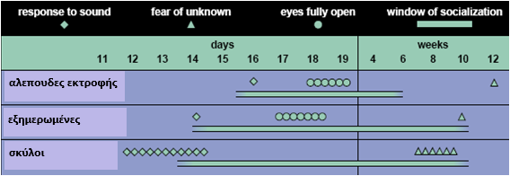
Σύγκριση μορφολογικών χαρακτήρων και δεικτών ανάπτυξης και συμπεριφοράς μεταξύ εξημερωμένων αλεπούδων και αλεπούδων εκτροφής
Μορφολογικός Χαρακτήρας | Εξημερωμένες | Εκτροφής
Αποχρωματισμός | 12,4% | 0,71% | x 17
Γυριστή ουρά | 9,40% | 0,80% | x 12
Κοντή ουρά | 0,14% | 0,02% | x 7
Πεσμένα αυτιά | 0,23% | 0,02% | x 14
Trut et al. (2009): Animal evolution during domestication: the domesticated
fox as a model. Bioessays 31: 349-360

Slide 22
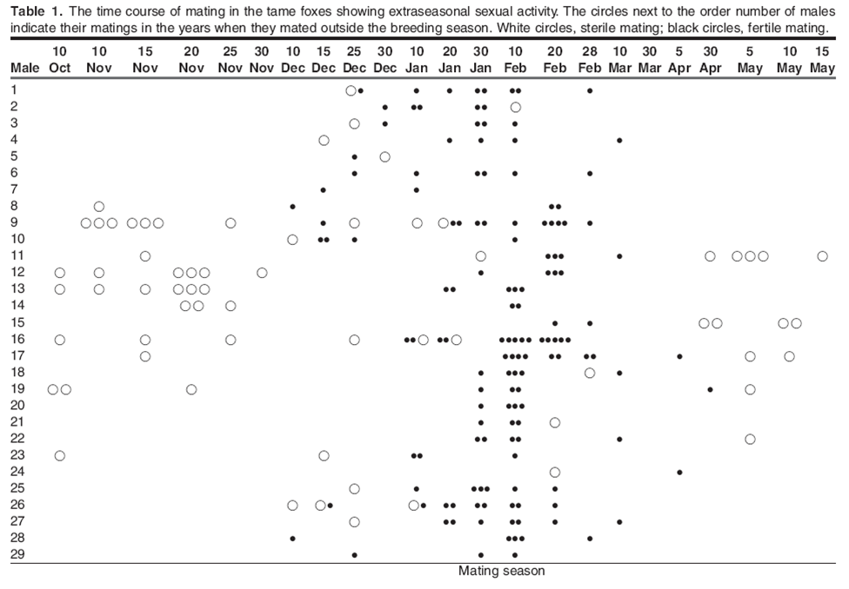
Συζεύξεις εκτός αναπαραγωγικής περιόδου στις εξημερωμένες αλεπούδες
Trut et al. (2009): Animal evolution during domestication: the domesticated
fox as a model. Bioessays 31: 349-360

Slide 23
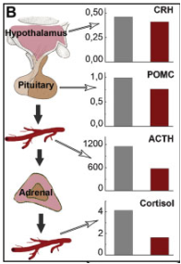
Ενδοκρινικές αλλαγές
CHR κορτικοεκλυτίνη
  Ορμόνη και νευροδιαβιβαστής
  Εκκρίνεται ως απάντηση στο στρες
POMC προοπιομελανοκορτίνη
  ACTH αδρενοκορτικοτρόπος ορμόνη: απόκριση στο στρες, αντιφλεγμονώδη δράση, ελέγχει τα επίπεδα σακχάρου στο αίμα
  α-MSH MC1R μελανίνη
  β-MSH MC4R ενεργειακή ισορροπία
  γ-MSH MC3R αρτηριακή πίεση
  β-ενδορφίνη αναλγητική δράση
Κορτιζόλη δείκτης στρες
Υποθάλαμος
Υπόφυση
Επινεφρίδια
εκτροφής
εξημερωμένες

Slide 24
Η συμπεριφορά της φιλικότητας/επιθετικότητας έχει γενετική βάση
4
2
0
-2
-4
Επιθ.
BC_{E}
F1
BC_{Φ}
Φιλ.

Slide 25
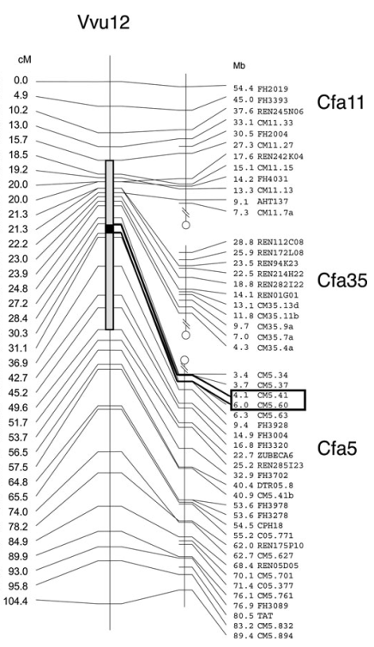
VVU 12
Η ομόλογη περιοχή στο χρωμόσωμα 5 του σκύλου -CFA 5 - έχει βρεθεί ότι εμπλέκεται στην εξημέρωση του σκύλου από τον λύκο (VonHoldt et al. 2010 https://doi.org/10.1038/nature08837 )
Στην ίδια περιοχή εδράζει το γονίδιο OPMLC που συνδέεται με διαφορές στην επιθετική συμπεριφορά ανάμεσα στις φυλές σκύλων (MacLean et al. 2019 https://doi.org/10.1098/rspb.2019.0716 )

Slide 26
Candidate Domestication Regions (CDR) στην Vulpes vulpes
Έχουν βρεθεί 7 χρωμοσωμικές περιοχές που επηρεάζουν την συμπεριφορά (φιλικότητα ή επιθετικότητα) των αλεπούδων.
Ορισμένα από τα γονίδια που εδράζουν στις περιοχές αυτές στους σκύλους σχετίζονται με:
τον φόβο στους ξαφνικούς θορύβους και τις απότομες κινήσεις (CACNA1C, CFA27 – VVU8)
την ευέξαπτη ιδιοσυγκρασία (PTPRT, CFA24 – VVU14)
την επιθετικότητα (OPMLC, CFA5 – VVU12)
Notes:
MacLean et al. 2019 word supplement

Slide 27
Συγκρίνοντας τα ευρήματα από τις αλεπούδες του Belyaev με ευρήματα από άλλα είδη
971 γνωστά γονίδια ανιχνεύθηκαν στις 7 χρωμοσωμικές περιοχές
571 εκφράζονται στον εγκέφαλο του ανθρώπου
Συμπεριφορά | Κοινά γονίδια | Λειτουργία στο νευρικό σύστημα
Επιθετικότητα | 6 ποντίκι 1 σκύλο | Νευροδιαβιβαστές Υποδοχείς νευροδ/στών Κυτταρική σηματοδότηση Κυτταρική αλληλεπίδραση
Κοινωνικότητα | 29 άνθρωπο 2 σκύλο
Φόβος

Slide 28
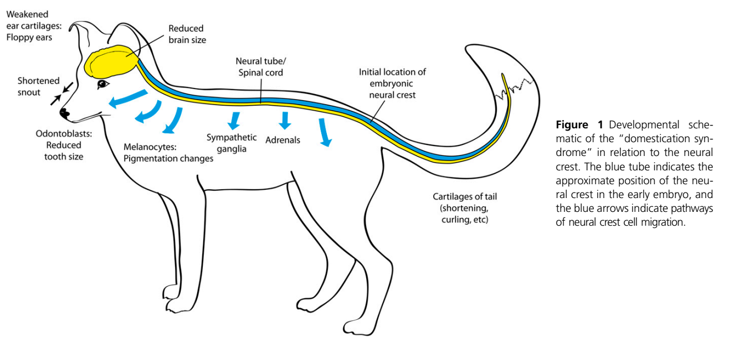
Η υπόθεση της νευρικής ακρολοφίας συνδέει την συμπεριφορά με τα μορφολογικά χαρακτηριστικά του συνδρόμου της εξημέρωσης
https://doi.org/10.1534/genetics.114.165423
Notes:
Wilkins et al. (2014): The “Domestication Syndrome “ in Mammals. A unified explanation based on neural crest cell behavior and genetics.
Genetics 197, 795-808

Slide 29
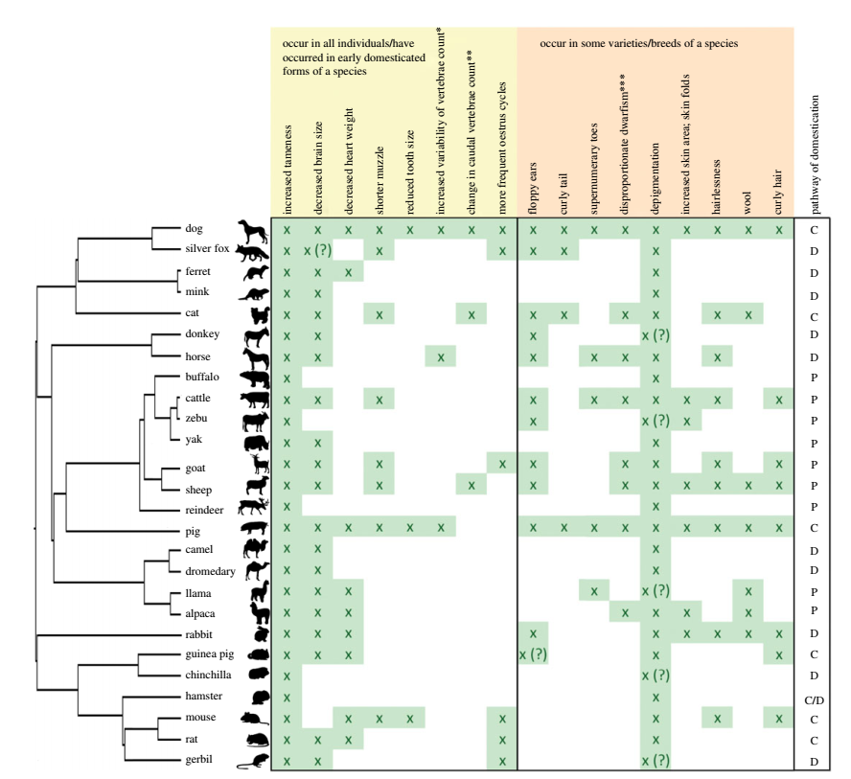
Το σύνδρομο της εξημέρωσης αμφισβητείται
Sanchez-Villagra et al. (2016): The taming of the neural crest. A developmental perspective
on the origins of morphological covariation in domesticated animals. R.Soc. open sci. 3: 160107

Slide 30
Η εξημέρωση του σκύλου: Συγκρίνοντας το γονιδίωμα των λύκων και των σκύλων

Slide 31
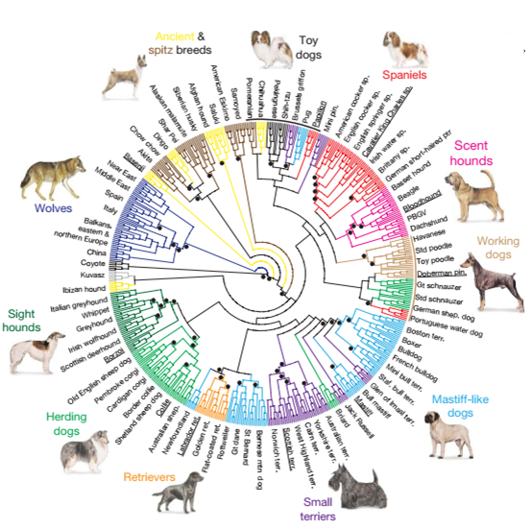
VonHoldt et al. 2010 https://doi.org/10.1038/nature08837
912 σκύλοι /85 φυλές
225 λύκοι / 11 γεωγραφικές περιοχές
Οι λύκοι της Μέσης Ανατολής έχουν συμβάλει περισσότερο στη γενετική σύσταση των σημερινών σκύλων

Slide 32
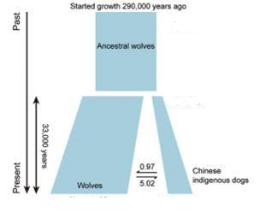
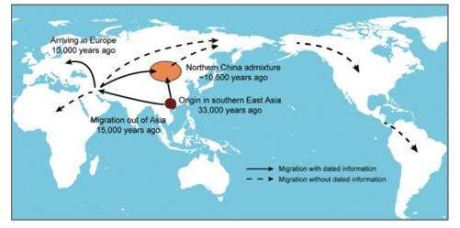
Wang et al. 2016 https://doi.org/10.1038/cr.2015.147
Δείγμα
12 λύκοι Ευρασία
11 σκύλοι ΝΑ Ασία
12 σκύλοι ΒΑ Ασία
4 σκύλοι Αφρική
19 σκύλοι φυλής
Λειτουργία | Ν Γονίδια
Μεταβολισμός | 195
Νευρολογικές Διεργασίες και Αντίληψη | 49
Αναπαραγωγή | 7

Slide 33
Axelsson et al. 2013 https://doi.org/10.1038/nature11837
60 σκύλοι / 14 φυλές
12 λύκοι/ Ευρώπη, Ασία, Καναδά, ΗΠΑ
36 CDRs
122 γονίδια
CDRs | Ν Γονίδια | Λειτουργία
19 | 89 | Νευρικό σύστημα
6 | 10 | Μεταβολισμός αμύλου και λιπιδίων
2 | 3 | Γονιμότητα
9 | 20 | Διάφορα
Περιοχές που διαφέρουν πολύ μεταξύ σκύλων και λύκων
Περιοχές ίδιες μεταξύ των σκύλων αλλά ποικιλόμορφες στους λύκους

Slide 34
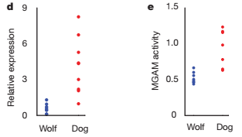
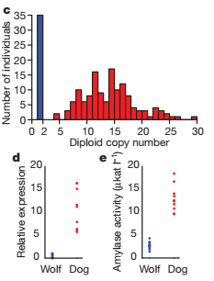
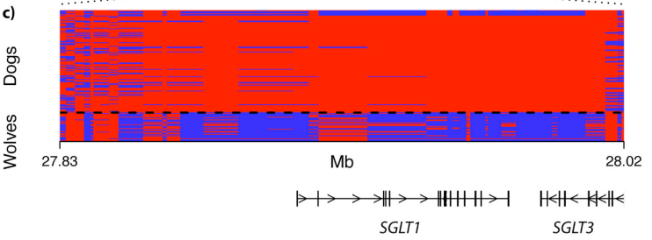
Διατροφική προσαρμογή των σκύλων: Πέψη του αμύλου
AMY2B
MGAM
SGLT1
ΑΜΥΛΟ → ΜΑΛΤΟΖΗ → ΓΛΥΚΟΖΗ → ΑΠΟΡΟΦΗΣΗ
MGAM
ΑΜΥ2Β
SGLT1 (p.I244V)

Slide 35
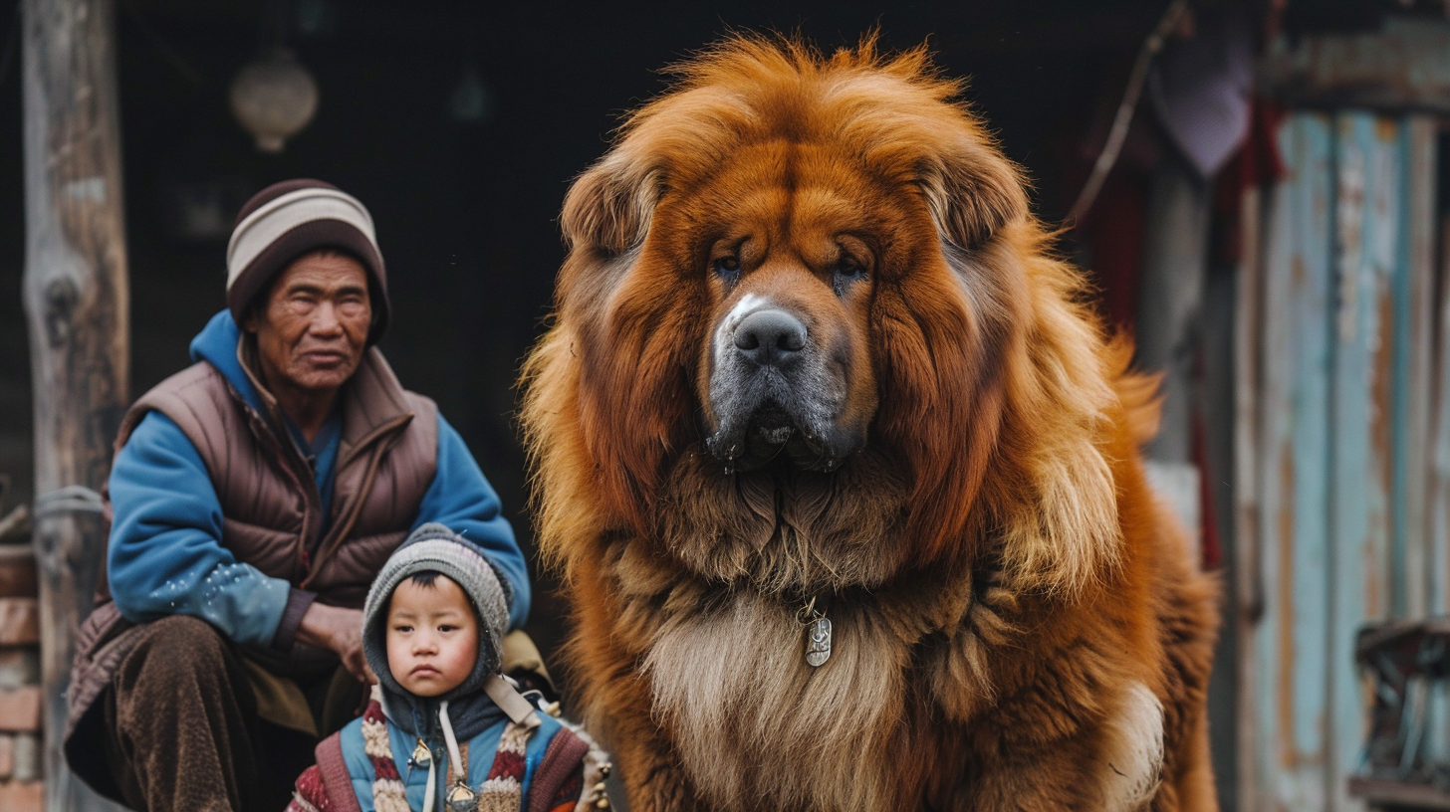
Περιβαλλοντική προσαρμογή στο υψηλό υψόμετρο
40 Tibetan Mastiff
20 Chinese Native Dogs
12 Grey Wolfs
EPAS 1 @CFA10
Μεταφορά Ο₂
G305S
Tibetan Mastiff
https://doi.org/10.1093/molbev/msu070

Slide 36
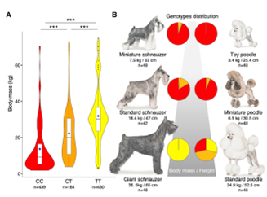
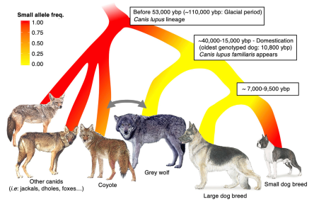
Μορφολογικά χαρακτηριστικά: Μέγεθος Σώματος
IgF1-AS @ CFA18
Plassais et al. 2022 1431 γονιδιώματα/ 13 είδη οικογένειας Canidae
https://dx.doi.org/10.1016/j.cub.2021.12.036

Slide 37
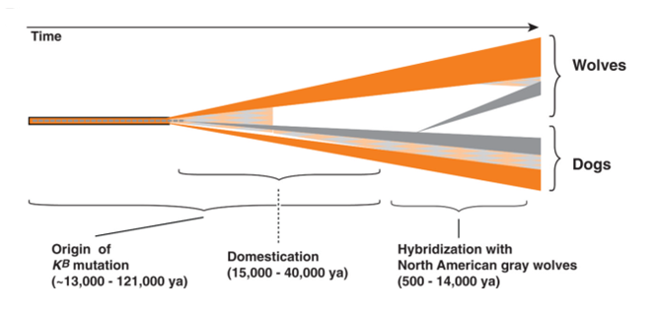
Μορφολογικά χαρακτηριστικά: Χρωματισμός τριχώματος
CBD103 @CFA16 ΔG23➔ Μαύρος χρωματισμός
K^{Y}
K^{B}
https://pubmed.ncbi.nlm.nih.gov/19197024/

Slide 38
Η γενετική βάση της ποικιλομορφίας στις σύγχρονες φυλές σκύλων

Slide 39
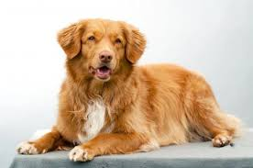
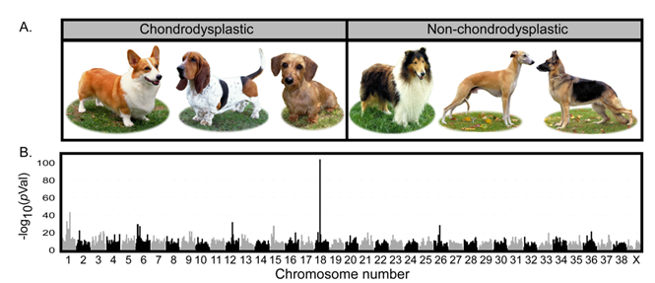
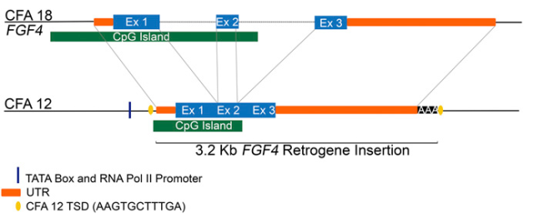
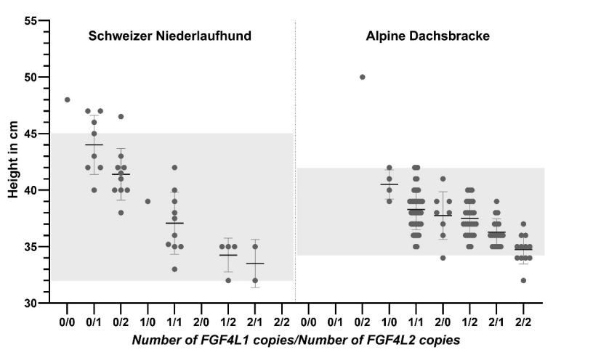
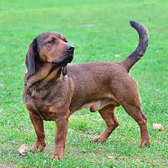
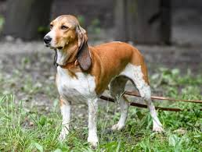
Μέγεθος Σώματος
FGF4-L1/L2
NCDTR
Target Site Duplication
Parker et al. 2009
Brown et al. 2017
Bannasch et al. 2022

Slide 40
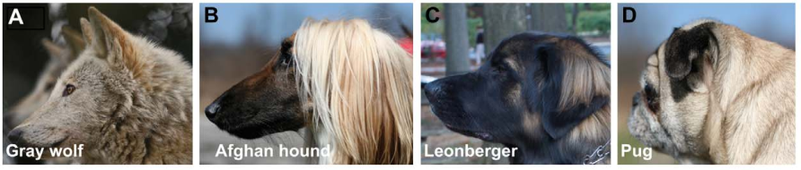
Μορφολογικά Χαρακτηριστικά:
Μέγεθος Κρανίου
Κατάποση και αναπνοή, προστασία εγκεφάλου, έδρα οπτικής/ακουστικής/οσφρητικής αίσθησης
BMP3 @CFA 32 μετάλλαξη F452L https://dx.doi.org/10.1371/journal.pgen.1002849
SMOC2 @CFA1 https://dx.doi.org/10.1016/j.cub.2017.04.057

Slide 41
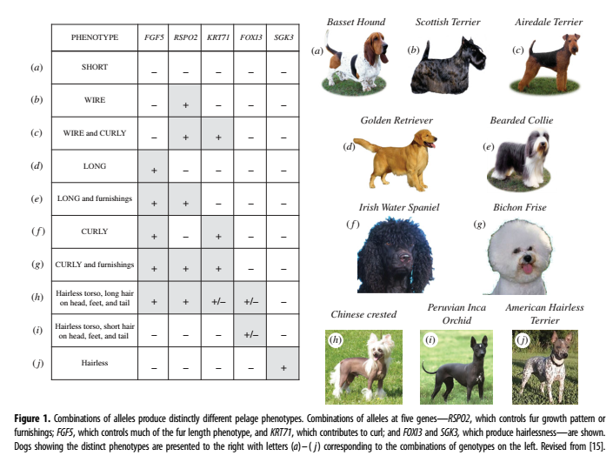
Τύπος τριχώματος
Parker et al. 2017
https://dx.doi.org/10.1098/rstb.2015.0488

Slide 42
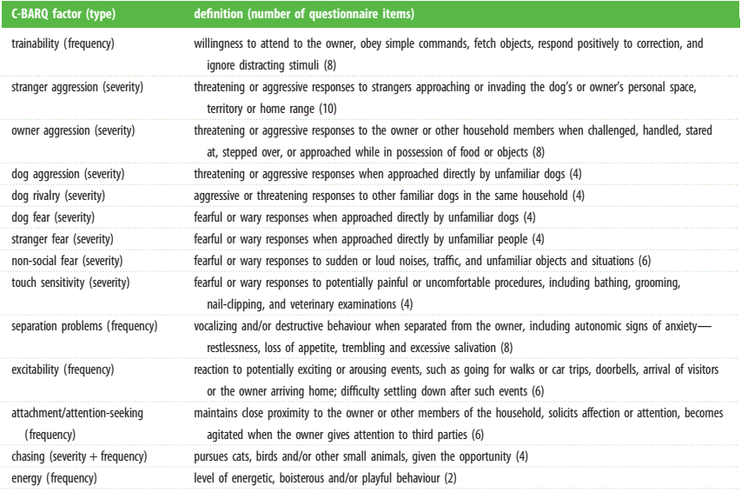
Οι μελέτες συμπεριφοράς στο σκύλο βασίζονται στο ερωτηματολόγιο C-BARQ του Παν/μιου της Πενσυλβάνια
https://vetapps.vet.upenn.edu/cbarq/

Slide 43
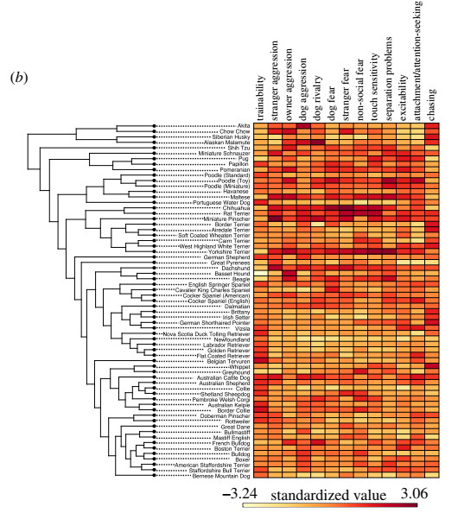
MacLean et al. 2019 https://doi.org/10.1098/rspb.2019.0716
14000 σκύλοι
101 φυλές
13 χαρακτήρες συμπεριφοράς
5697 δείγματα DNA
100.000 γονίδια / δείγμα

Slide 44
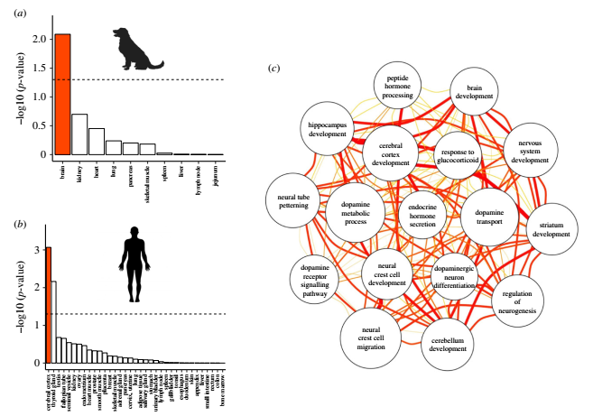
131 γονίδια στον σκύλο εμπλέκονται στις διαφορές συμπεριφοράς μεταξύ φυλών και σχετίζονται με την ανάπτυξη/λειτουργία του εγκεφάλου

Slide 45
Ορισμένα από τα 131 γονίδια έχουν αναφερθεί και σε άλλες μελέτες
Μελέτη | Αριθμός κοινών γονιδίων
Φιλικές/Εχθρικές Αλεπούδες | 75
Μορφολογικά χαρακτηριστικά που συνδέονται με την εξημέρωση | 12
Εξημέρωση του σκύλου από τον λύκο | 12
Γονίδια που επιλέχθηκαν κατά την εξημέρωση του σκύλου και την εξέλιξη του ανθρώπου | 4
Μελέτες συμπεριφοράς σκύλου | 5

